Slide 1
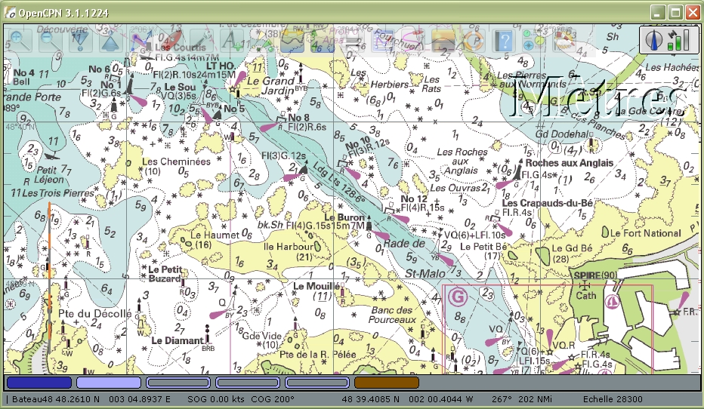
Navigation Electronique
Luc AVRIL

Slide 2
PLAN
Un peu d’histoire
Principe et vocabulaire
Outils :
Afficheurs Triton
Traceur AXIOM
Des conseils

Slide 3
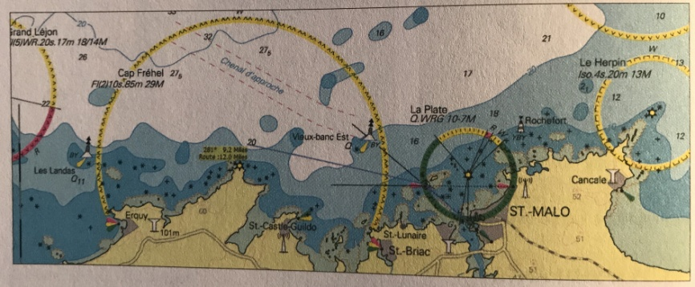
……. Apparue à la fin XXème siècle avec les constellations de satellites, la navigation électronique est élaborée par l’Organisation maritime internationale (OMI), agence spécialisée des Nations unies, afin de faciliter la navigation grâce à une meilleure organisation des données à bord des navires et à terre, un meilleur échange de données et une meilleure communication entre les navires et la terre.
CESSON GRAND LARGE - Navigation Electronique - mars 2025

Slide 4
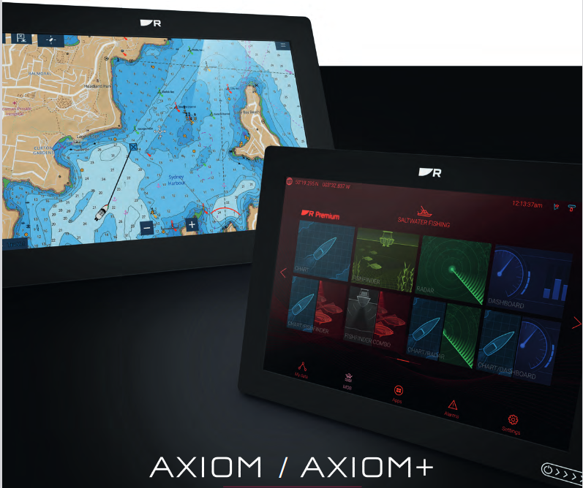
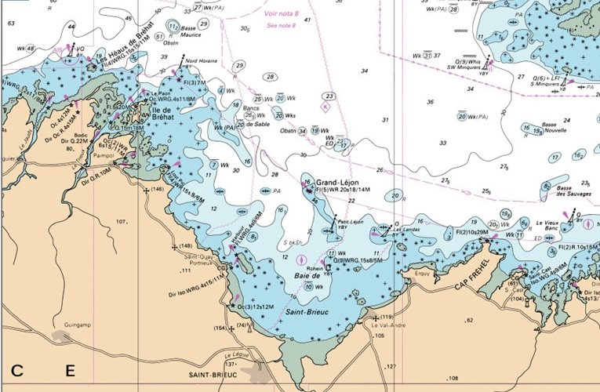
Le SHOM (Service Hydrographique et Océanographique de la Marine) dit : « La convention internationale sur la sauvegarde de la vie humaine en mer (SOLAS) comporte l’obligation d’emport d’une documentation nautique à jour correspondant à la traversée prévue (cartes marines et ouvrages nautiques). Cette obligation s’applique à tous les navires et peut être satisfaite en totalité ou en partie par un moyen électronique.
CESSON GRAND LARGE - Navigation Electronique - mars 2025

Slide 5
Principe général de la navigation électronique
CESSON GRAND LARGE - Navigation Electronique - mars 2025

Slide 6
Principe général de la navigation électronique
Avantage de la cartographie numérique vs cartes papier :
Pouvoir suivre son voilier directement sur la carte
et conserver des traces précises,
CESSON GRAND LARGE - Navigation Electronique - mars 2025

Slide 7
CESSON GRAND LARGE - Navigation Electronique - mars 2025

Slide 8
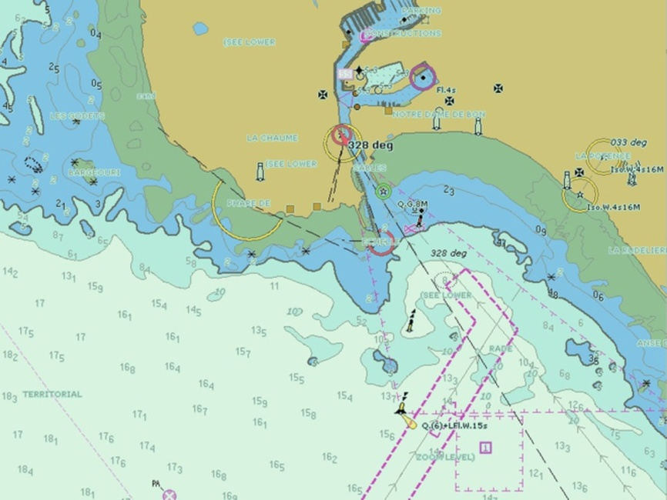
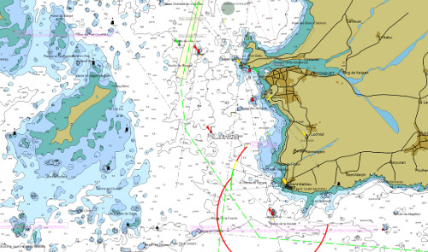
Rappel sur les cartes
Carte Raster vs Vectorielle
Scan des cartes papier
… Zoom impossible
Cartes vectorielle
… Zoom possible
CESSON GRAND LARGE - Navigation Electronique - mars 2025

Slide 9
Afficheurs
CESSON GRAND LARGE - Navigation Electronique - mars 2025

Slide 10
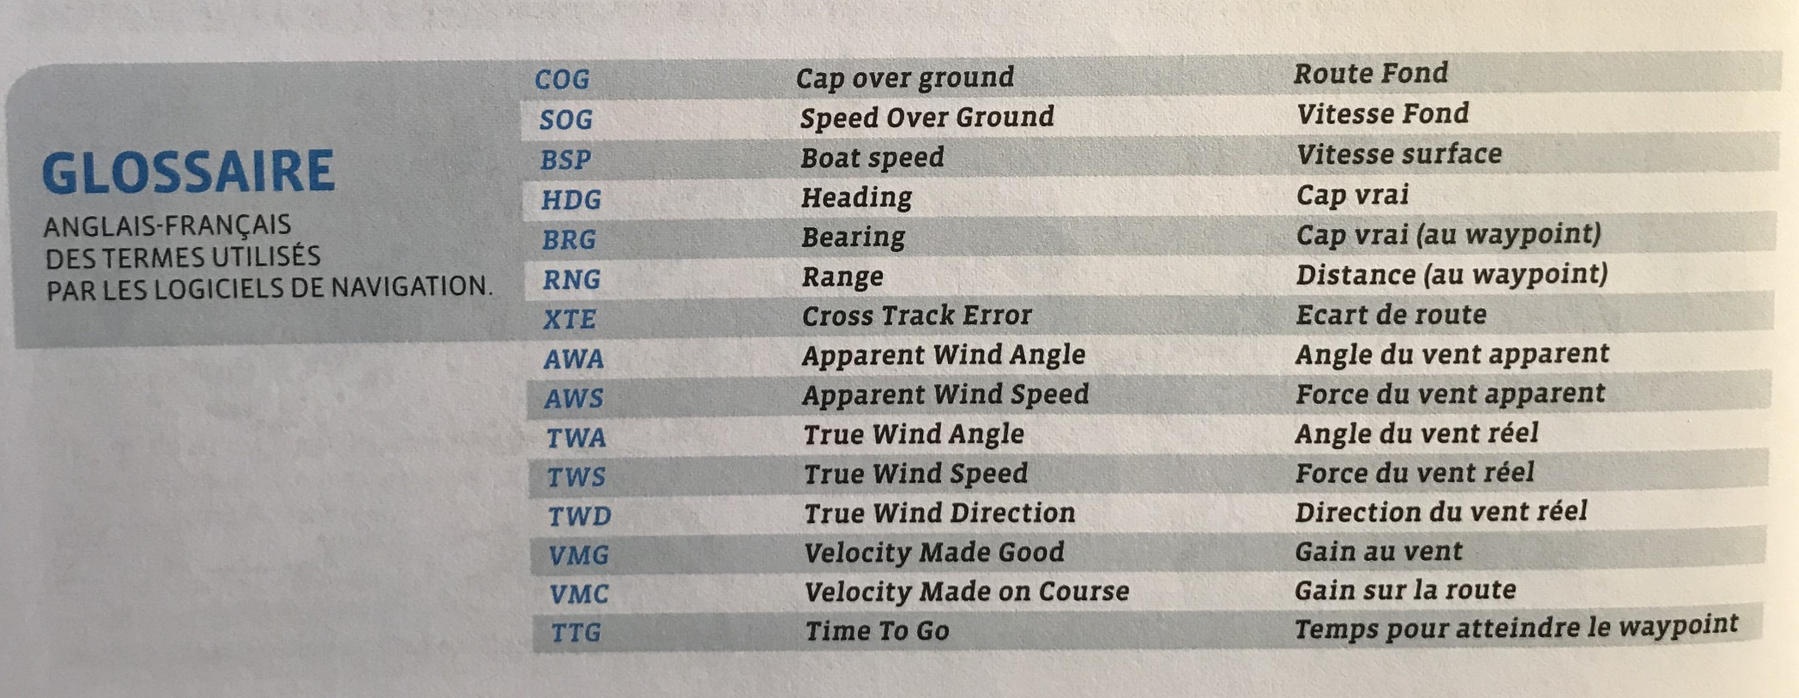
CESSON GRAND LARGE - Navigation Electronique - mars 2025

Slide 11
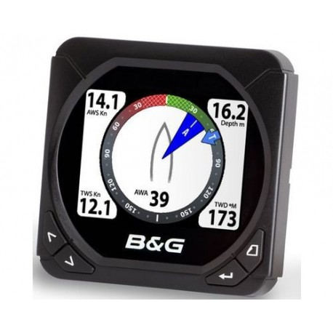
Afficheur Triton
Ici …
Profondeur
Direction Vent Réel
Vitesse Vent Réel
Vitesse Vent Apparent
Angle Vent Apparent
CESSON GRAND LARGE - Navigation Electronique - mars 2025

Slide 12
Afficheurs Triton
CESSON GRAND LARGE - Navigation Electronique - mars 2025

Slide 13
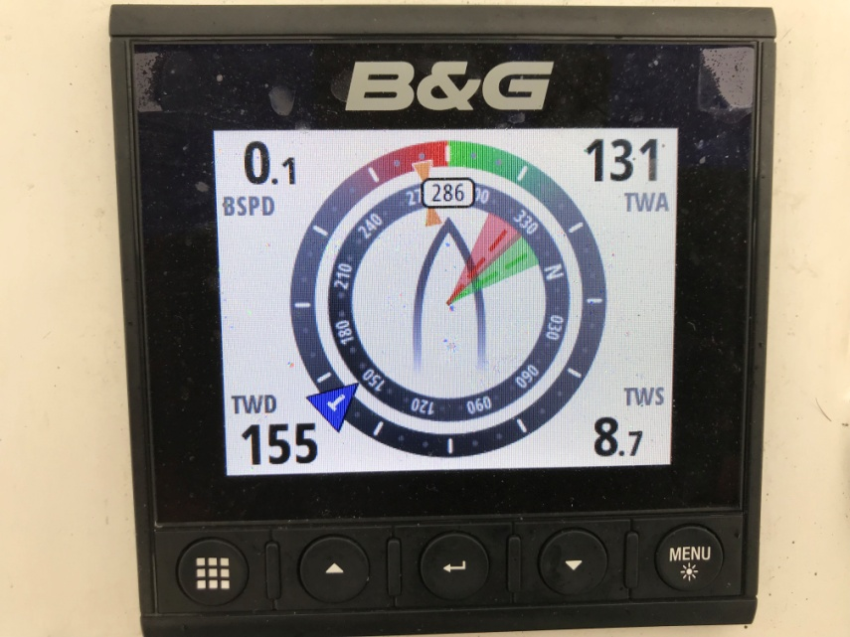
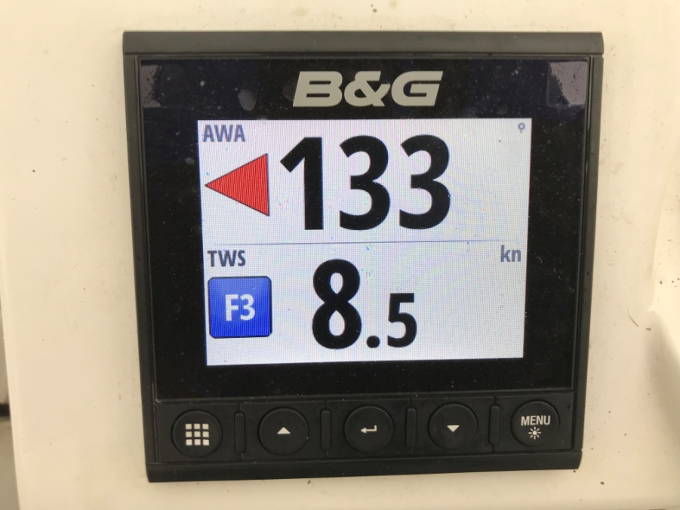
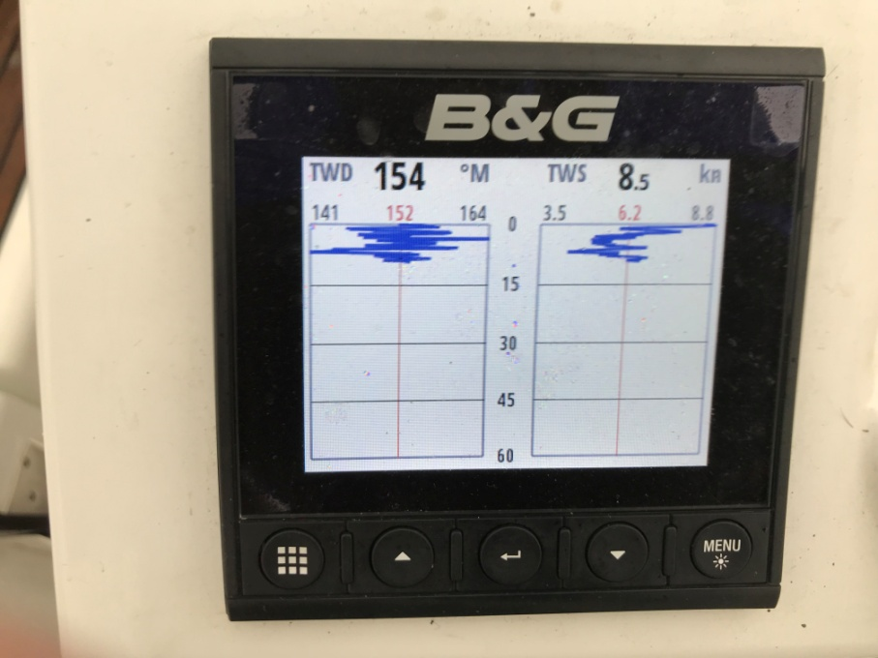
Afficheurs Triton
CESSON GRAND LARGE - Navigation Electronique - mars 2025

Slide 14
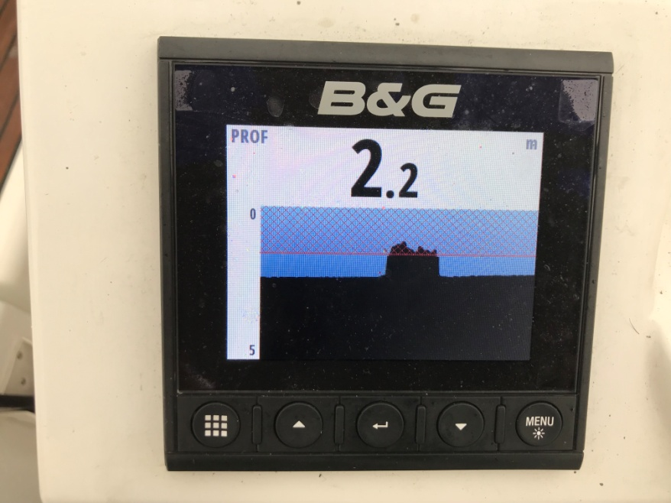
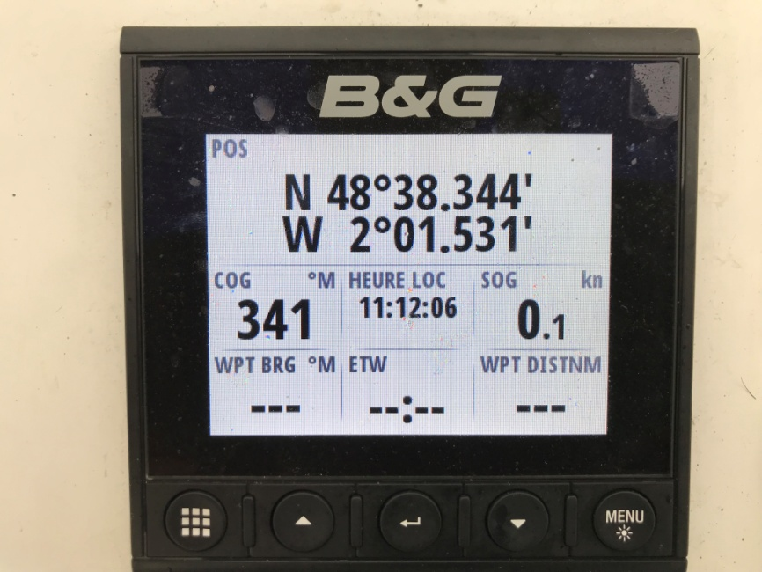
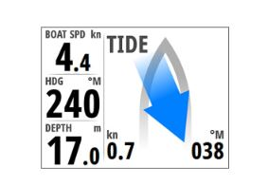
Afficheurs Triton
CESSON GRAND LARGE - Navigation Electronique - mars 2025

Slide 15
Logiciel AXIOM 7
sur ARVAG IV
C’est un ECDIS …
Système électronique de navigation respectant les normes OMI
CESSON GRAND LARGE - Navigation Electronique - mars 2025

Slide 16
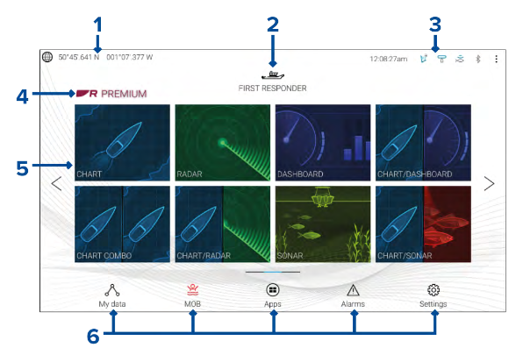
Traceur AXIOM +
1 : Position GPS
2 : Profil skipper
3 : Heure et appareils externe
4 : Logo si cartouche carte en sus
5 : Tuiles d’applications
6 : Mes données M
MOB
Applications en sus
Alarmes
Paramètres
CESSON GRAND LARGE - Navigation Electronique - mars 2025

Slide 17
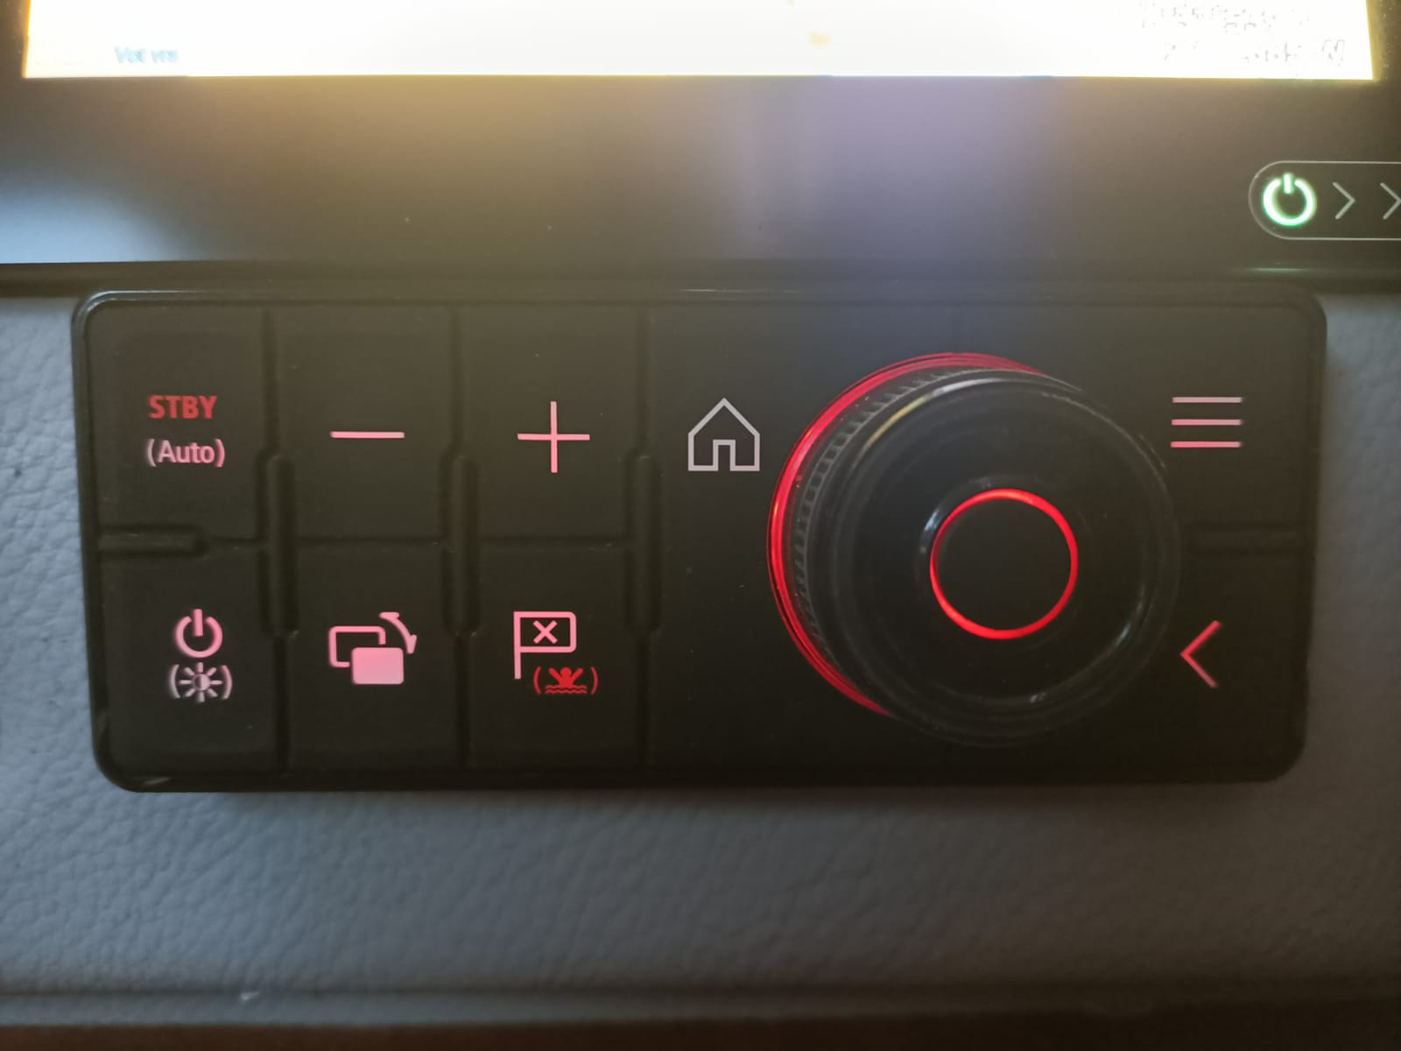
Traceur AXIOM +
Bouton ON/OFF
Molette zoom
+ et – zoom
Pilote auto ON/OFF
Bouton MOB
CESSON GRAND LARGE - Navigation Electronique - mars 2025

Slide 18
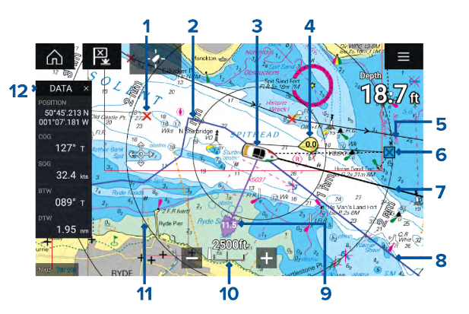
Traceur AXIOM+
1 : Point route
2 : Trace
3 : Arvag IV
4 : Indicateur de vent
5 : Route
6 : Point route Aller vers
7 : Ligne de cap
8 : Ligne COG
9 : Indicateur de marée
10 : Echelle de la carte
11 : Cercle de distance
12 : Barre latérale
CESSON GRAND LARGE - Navigation Electronique - mars 2025

Slide 19
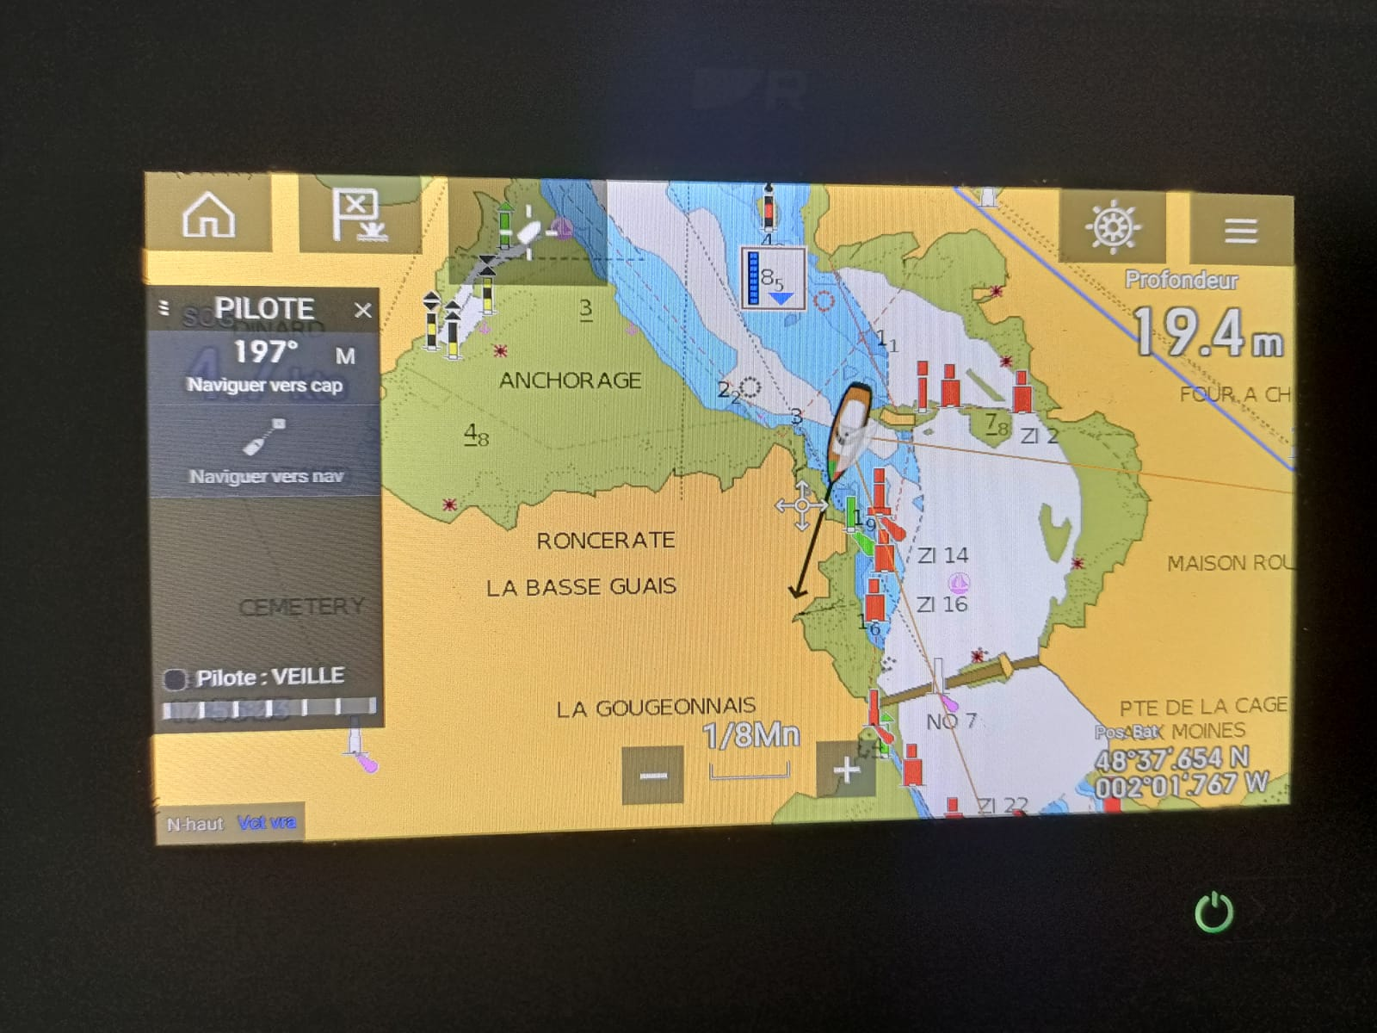
Traceur AXIOM
1 : Pilote Auto activé
2 : Barre latérale avec détails
CESSON GRAND LARGE - Navigation Electronique - mars 2025

Slide 20
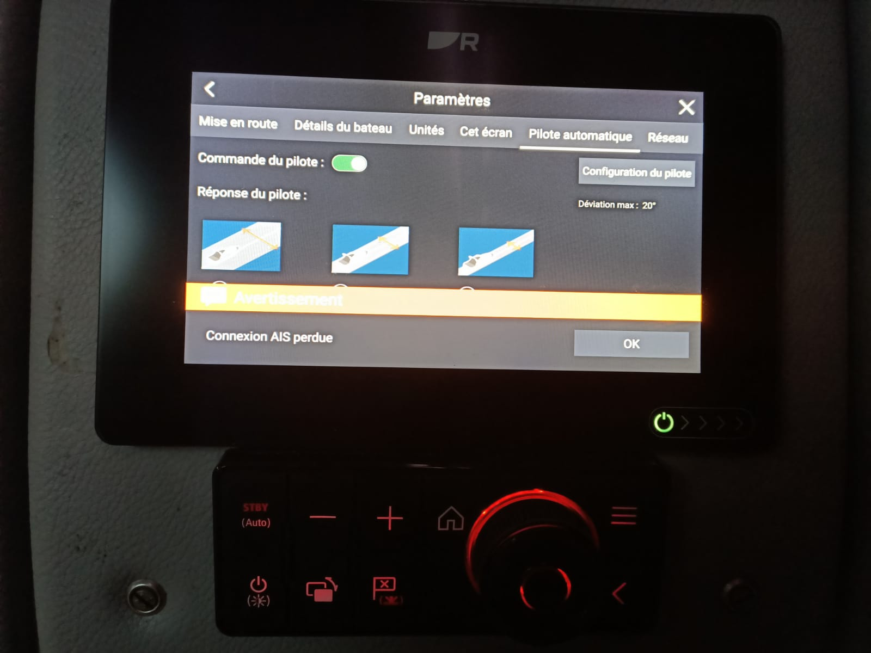
Traceur AXIOM
Paramètre Pilote Auto
CESSON GRAND LARGE - Navigation Electronique - mars 2025

Slide 21
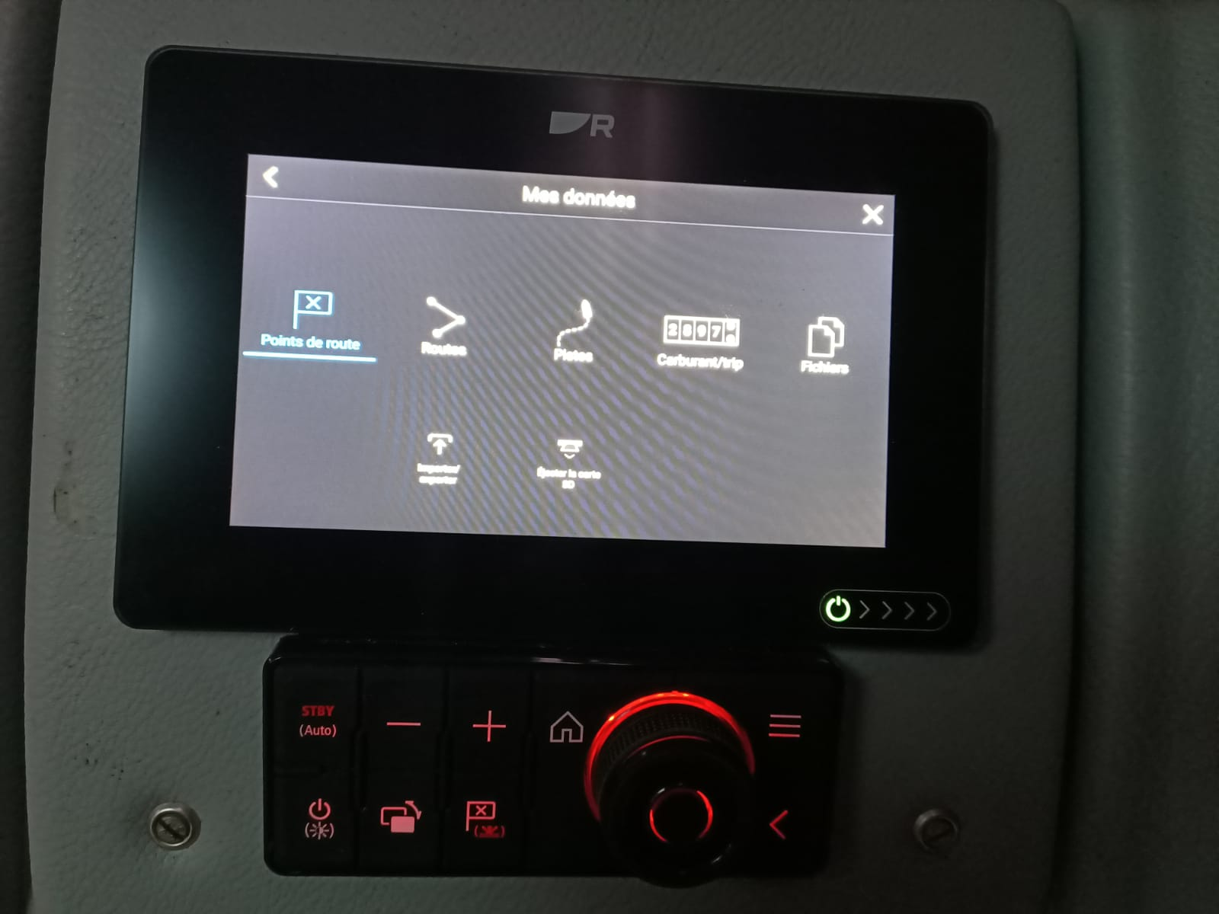
Traceur AXIOM
Mes données
CESSON GRAND LARGE - Navigation Electronique - mars 2025

Slide 22
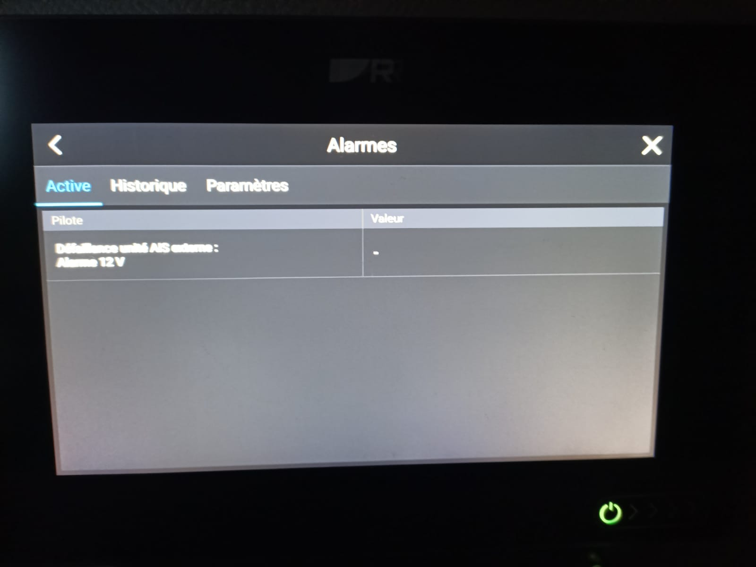
Traceur AXIOM
Alarmes
CESSON GRAND LARGE - Navigation Electronique - mars 2025

Slide 23
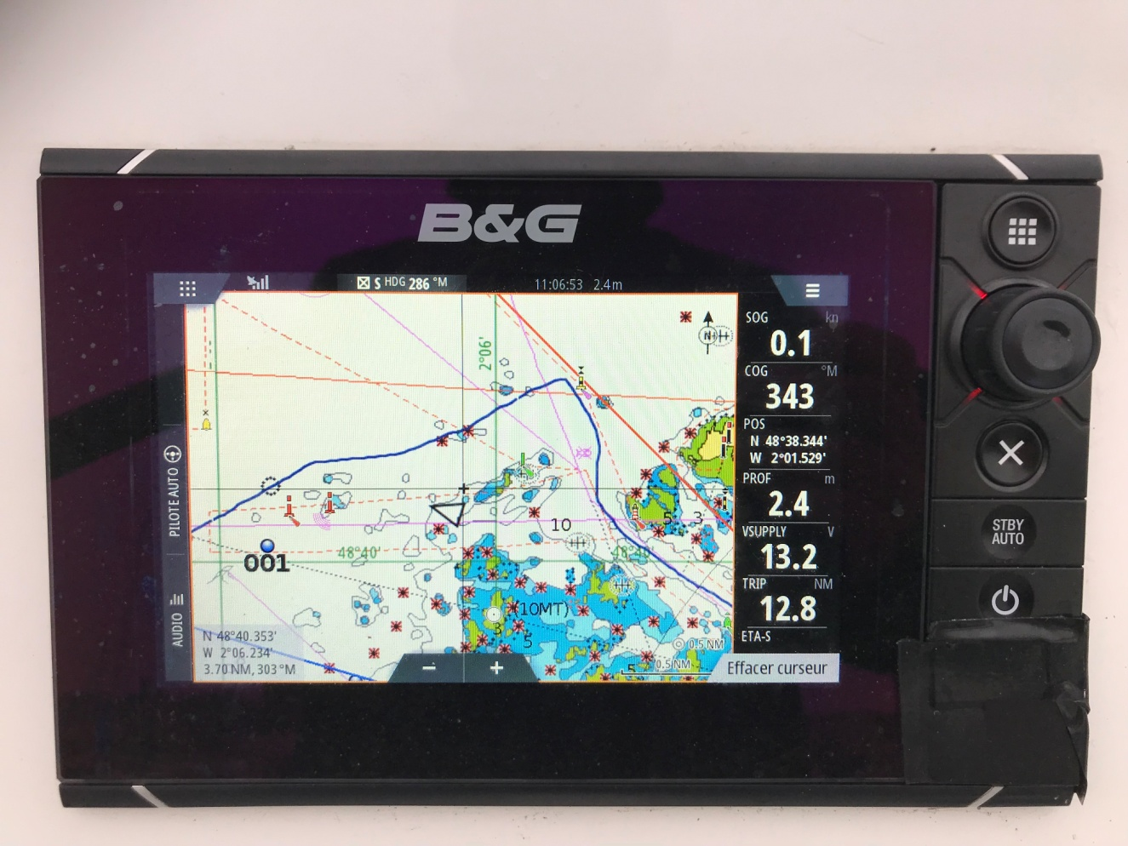
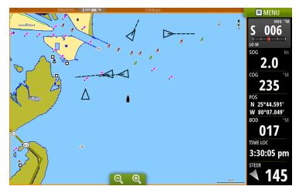
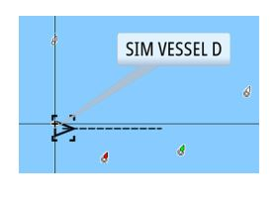
Traceur B&G
L’AIS
CESSON GRAND LARGE - Navigation Electronique - mars 2025

Slide 24
CESSON GRAND LARGE - Navigation Electronique - mars 2025

Slide 25
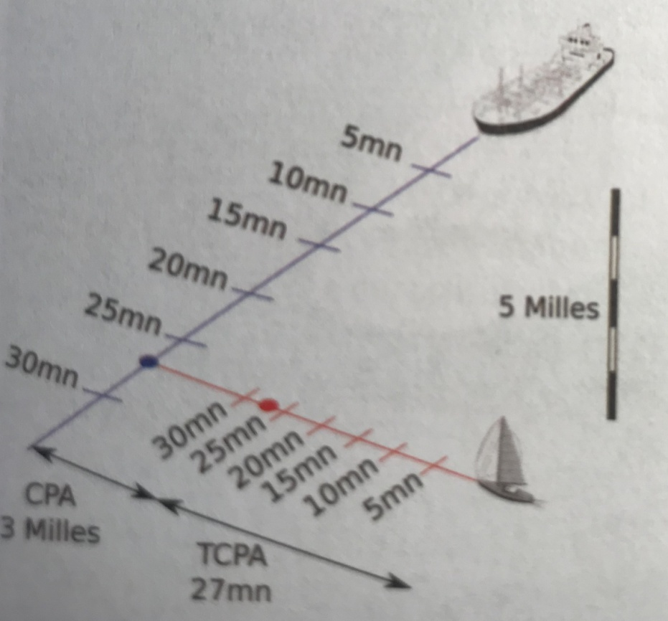
Rappel sur l’AIS
CPA = Point d’approche le plus près en milles
TCPA = Temps du point d’approche le plus près en mn
Conseil :
Désactiver l’alarme à l’arrivée dans un port
CESSON GRAND LARGE - Navigation Electronique - mars 2025

Slide 26
L’AXIOM 7 permet d’entrer des valeurs CPA et TCPA quand l’alarme sera enclenchée et ainsi choisir la distance minimum entre navires avant d’être averti par alarme.
Exemple : L’alarme sonne dans un cercle de 1MN donc vous avez 12 minutes pour rectifier votre trajet si le bateau repéré est immobile et votre vitesse est de 5 nœud... et 6 minutes si le bateau repéré navigue à 5 nœud également.
Conseil : Quand l’alarme sonne lever la tête et scruter tout azimut !!!
CESSON GRAND LARGE - Navigation Electronique - mars 2025

Slide 27
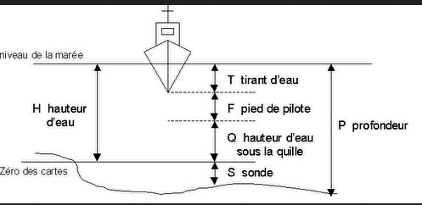
Traceur AXIOM
Schéma pour alarme mouillage
CESSON GRAND LARGE - Navigation Electronique - mars 2025

Slide 28
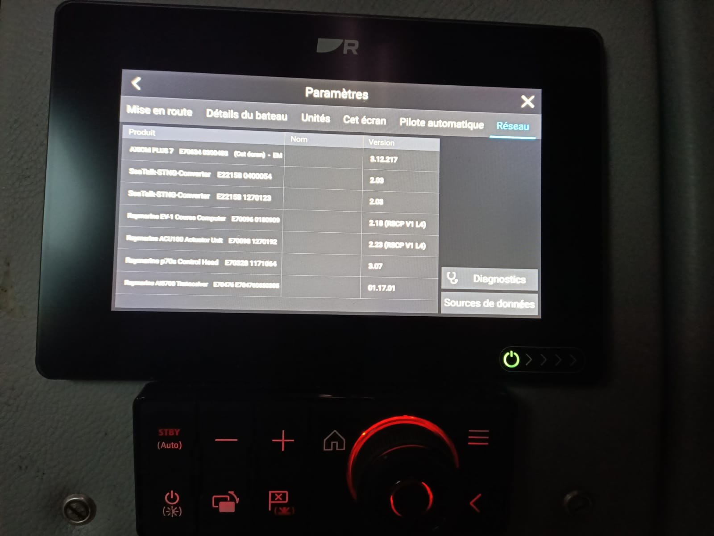
Traceur AXIOM
Paramètres
CESSON GRAND LARGE - Navigation Electronique - mars 2025

Slide 29
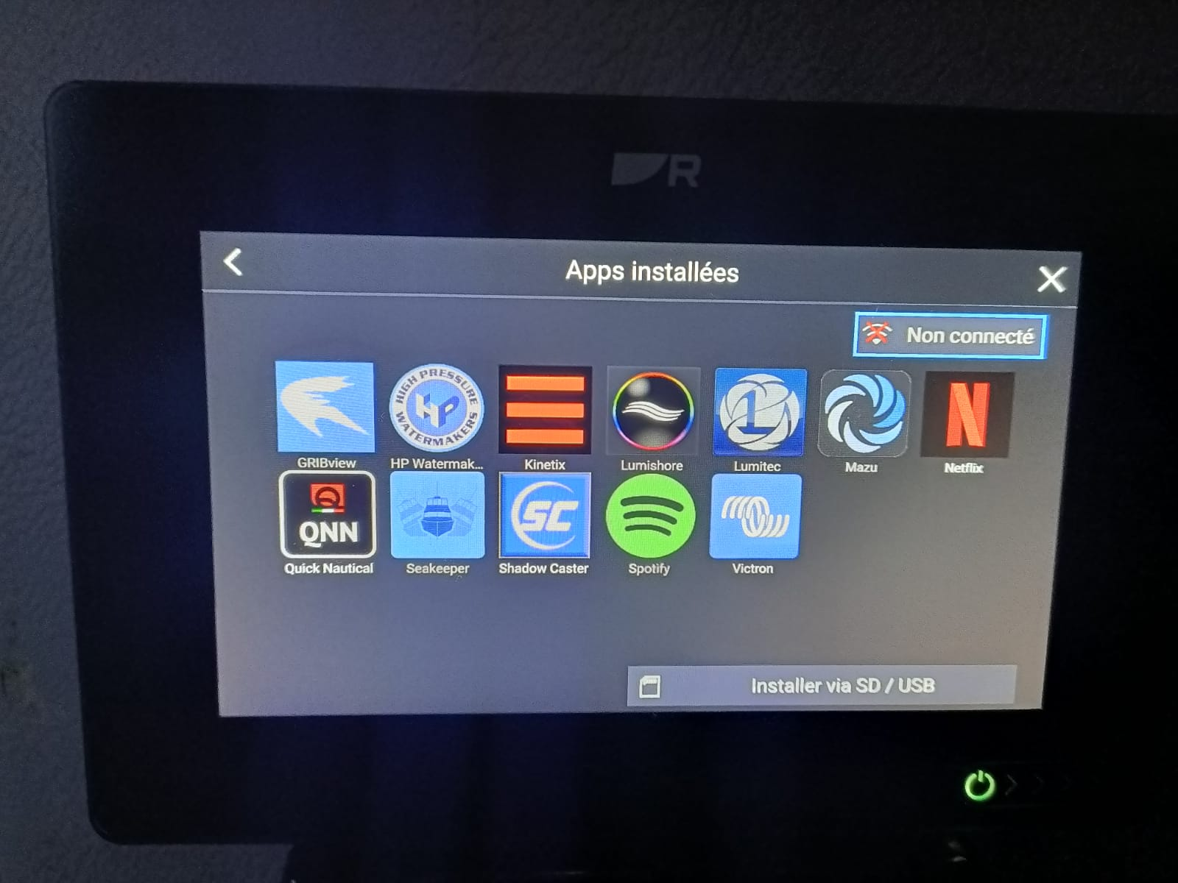
Traceur AXIOM
Applications installables
CESSON GRAND LARGE - Navigation Electronique - mars 2025

Slide 30
CESSON GRAND LARGE - Navigation Electronique - mars 2025

Slide 31
CESSON GRAND LARGE - Navigation Electronique - mars 2025

Slide 32
Traceur AXIOM
Un tuto ...
CESSON GRAND LARGE - Navigation Electronique - mars 2025

Slide 33
Tablette Navionics
Un tuto ...
CESSON GRAND LARGE - Navigation Electronique - mars 2025

Slide 34
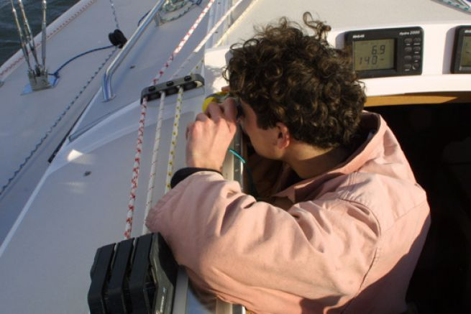
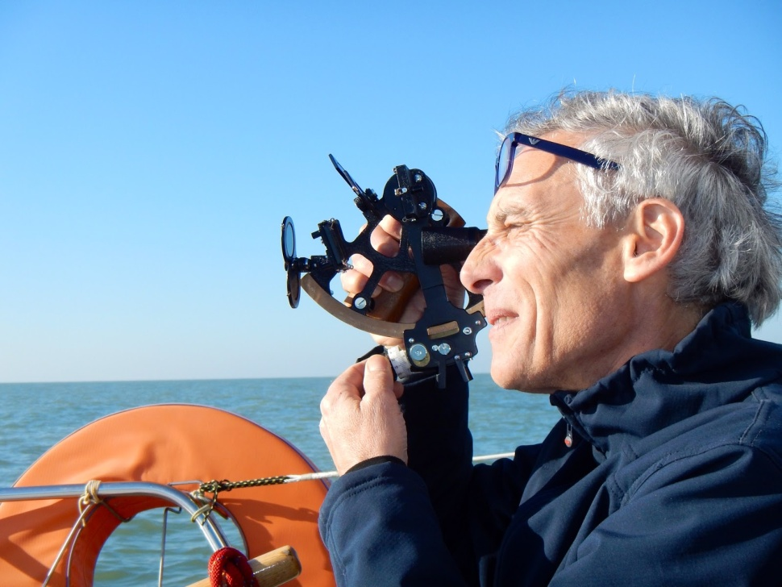
Conseils
Suivre sa route sur un écran (Pc, tablette, traceur) n’est pas un gage sécurité… même si cela est simple et présente un luxe de détails.
=> Savoir faire face à une panne électrique, une erreur de paramétrage ou de manipulation.
=> Savoir veiller et recouper les données GPS avec des relèvements visuels à terre, une pratique de l’estime et l’usage des cartes papier.
=> Développer son sens marin : ne jamais se reposer sur un seul instrument ou une seule info … pratiquer le Double Check.
CESSON GRAND LARGE - Navigation Electronique - mars 2025

Slide 35
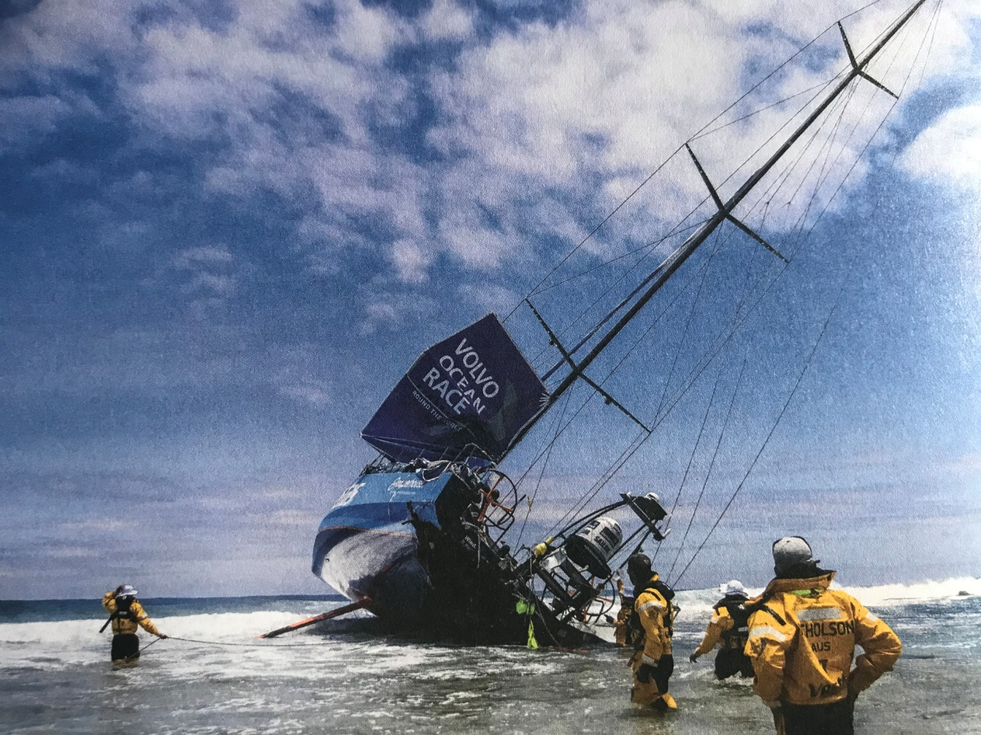
Conclusion
La navigation n’est pas simplement une science … c’est un art.
Questions ?
CESSON GRAND LARGE - Navigation Electronique - mars 2025

